Slide 1













だい11かい きえたあおいてんをさがせ！

Slide 2
もくじ
プログラミングのじゅんび
ほんじつのミッション！
ステップアップ！
チャレンジ！

Slide 3

プログラミングのじゅんび

Slide 4



CodeyとRockyをつなげよう
コーディ
ロッキー
Codey
Rocky
Codey Rocky
コーディー
ロッキー
コーディー ロッキー

Slide 5


パソコンとつなげよう
USBケーブルでパソコンとつなげよう!
ユーエスビー
でんげんスイッチ
ボタンをおしてでんげんをいれよう。あおいランプがつくよ。

Slide 6



mBlockをきどうしよう
エムブロック
パソコンのデスクトップにある
「mBlock」のアイコンをダブルクリックしよう！
エムブロック
mBlock
mBlockがきどうします。
エムブロック

Slide 7
ほんじつのミッション！
かだいをクリアしよう！

Slide 8
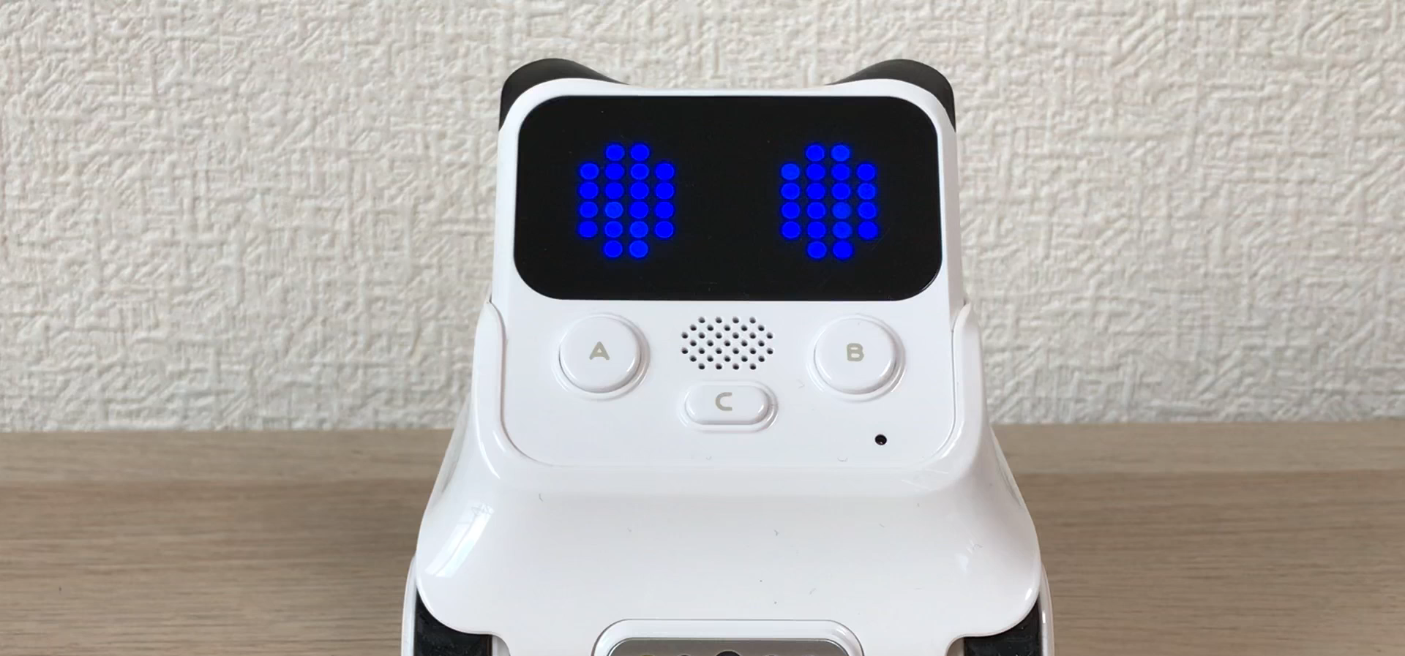
ミッション：きえたあおいてんをさがせ！
ボタンCをおすと、Codeyのがめんのランダムないちに
あおいてんがひょうじされる。
すこしするときえて、「GO！」というもじでゲームスタート。
ボタンA、Bをそうさして、きえたてんのいちをさがしだす。
そうさするてんはすすむことはできるが、もどることはできない。
コーディ
ゴー

Slide 9
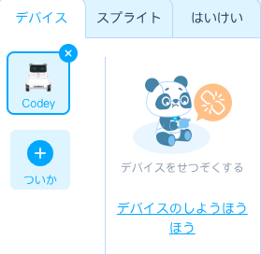
ミッション：きえたあおいてんをさがせ！
「デバイス」タブからCodeyをえらぼう！
コーディ
タブ
Codey
（クリックするとわくがあおくなり、
えらばれたじょうたいとなります。）
コーディ

Slide 10
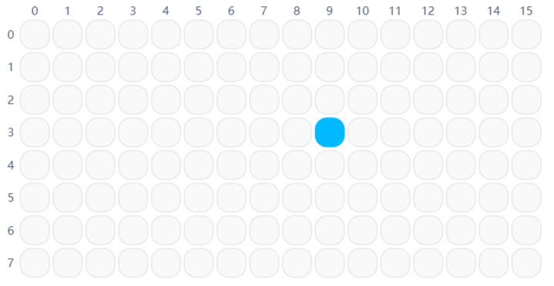

ミッション：きえたあおいてんをさがせ！
Cボタンをおして、ランダムないちにあおいてんをひょうじする。
てんがひかる(てんめつする)いちは「ざひょう」でしていします。
X
このいちは
Xざひょう：9
Yざひょう：3
だい7かいで、くるまのいちをしていしたときは、
ステージのざひょうをつかったね！
Codeyにもざひょうがあるんだよ！
Y
コーディ

Slide 11

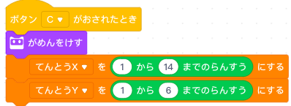





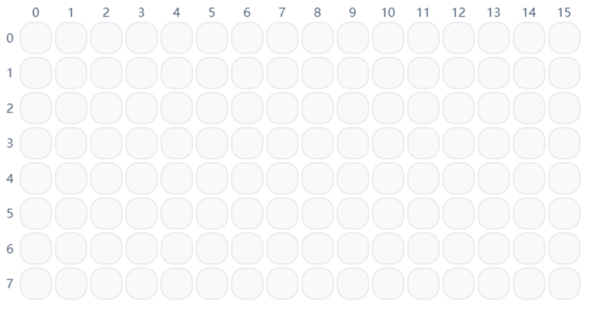

ミッション：きえたあおいてんをさがせ！
Cボタンがおされたとき、あおいてんのいちをきめる
「イベント」から をえらび、
「C」にかえる。
イベント
みため
「みため」から
をえらぶ。
へんすう
「へんすう」から「へんすうをつくる」をえらび、
「てんとうX」 「てんとうY」というなまえの
へんすうをつくる。
えんざん
このはんいのどこかに
てんとうさせます。
「えんざん」から をえらび、
「てんとうX」は1から14、「てんとうY 」は1から6にかえる。

Slide 12

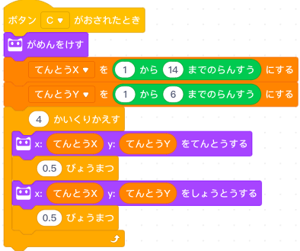





ミッション：きえたあおいてんをさがせ！
いちをきめたあおいてんをひょうじする
「せいぎょ」から をえらび、「4」にかえる。
「みため」から
をえらび、「へんすう」の
と をいれる。
せいぎょ
みため
へんすう
「せいぎょ」から をえらび、
「0.5」にへんこうする。
しょうとうは をえらび、てんとうとおなじようにつくる。

Slide 13

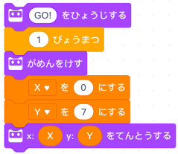
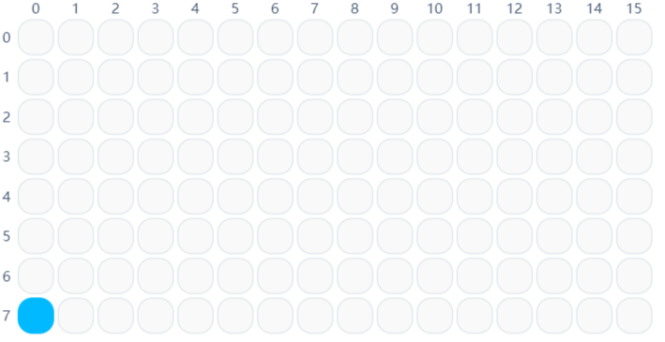

ミッション：きえたあおいてんをさがせ！
「GO！」をひょうじしたあと、スタートいちにてんをひょうじする
「みため」から をえらび、
「GO!」にかえる。
「せいぎょ」から をえらぶ。
せいぎょ
「へんすう」から
「へんすうをつくる」をえらび、
「X」 「Y」というなまえのへんすうをつくる。「X」に0、 「Y」に7を
だいにゅうする。
みため
へんすう
「みため」から をえらび、
「へんすう」の と をいれる。
スタートいち

Slide 14
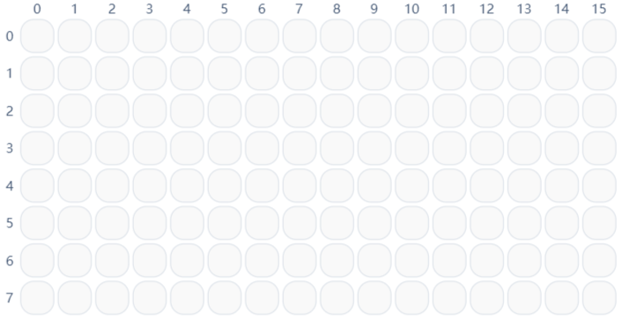

ミッション：きえたあおいてんをさがせ！
Aボタンをおすと、さがすあおいてんのXざひょうのいちを1ずつかえる。
X
いちがかわると
「X」のざひょうは1ずつふえるね。

Slide 15
ミッション：きえたあおいてんをさがせ！
Bボタンをおすと、たんさくするあおいてんのYざひょうのいちを
1ずつかえる。
いちがかわると
「Y」のざひょうは1ずつへるね。
Y

Slide 16

ミッション：きえたあおいてんをさがせ！
とまったいちが、さいしょにてんめつしたいちとおなじ →「せいかい」。
＝
＝6
＝3
＝
「X」と「てんとうX」 のあたい、「Y」と「てんとうY」のあたいをつかえば、いちをはんていすることができるね！

Slide 17
ミッション：きえたあおいてんをさがせ！
とまったいちが、さいしょにてんめつしたいちをとおりすぎる
→ 「ふせいかい」。
＝６ =2
→ Yがとおりすぎている
→ YのあたいがてんとうYより
ちいさくなっている
→
＝6
＝3
＜

Slide 18
ミッション：きえたあおいてんをさがせ！
＝7 =3
→ Xがとおりすぎている
→ XのあたいがてんとうXより
おおきくなっている
→
＝6
＝3
＞
または のときはふせいかいになるんだね！
＞
＜

Slide 19

ミッション：きえたあおいてんをさがせ！
プログラムをCodeyにアップロードしよう！
コーディ
Codeyのでんげんランプがあおになっていることをたしかめる。
コーディ

Slide 20
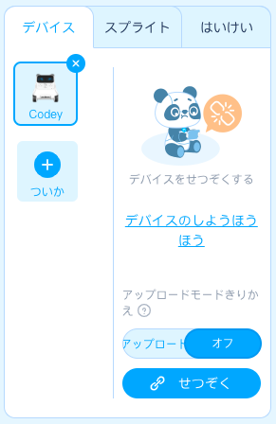
ミッション：きえたあおいてんをさがせ！
せつぞくボタンをおす。

Slide 21

ミッション：きえたあおいてんをさがせ！
ダイアログのせつぞくボタンをおす。
保存する

Slide 22
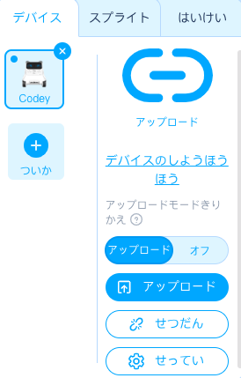
ミッション：きえたあおいてんをさがせ！
アップロードボタンをおす。
コーディ
Codeyにプログラムが
かきこまれるよ。
保存する
プログラムのうごきは
かくにんできたかな？
つぎはボタンAをおしたときの
プログラムをつくろう！

Slide 23
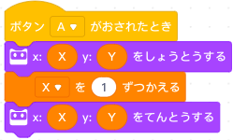


ミッション：きえたあおいてんをさがせ！
ボタンAをおしたときのプログラムをつくろう！
「イベント」から をえらぶ。
イベント
みため
「X」「Y」は、たんさくするあおいてんの、
いまいるいちをだいにゅうするためのへんすうだね。
へんすう
「みため」から をえらび、「へんすう」の と をいれる。
「へんすう」から をえらぶ。
「みため」から をえらび、「へんすう」の と をいれる。

Slide 24

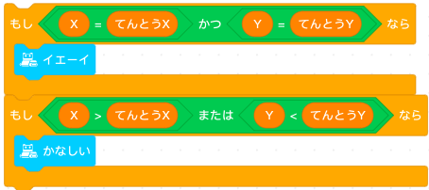







ミッション：きえたあおいてんをさがせ！
「せいぎょ」から をえらぶ。
えんざん
へんすう
せいぎょ
「えんざん」から を
えらび、「へんすう」をいれて
と に
する。
かんじょう
「えんざん」から をえらび、 にする。
「かんじょう」から をえらぶ。
でしていしたぶぶんは、りょうほうのじょうけんをみたしたときにじっこうされるよ。

Slide 25




ミッション：きえたあおいてんをさがせ！
「せいぎょ」から をえらぶ。
「へんすう」をいれ に
する。
えんざん
へんすう
「えんざん」から をえらび、
「えんざん」から をえらび、「へんすう」をいれ にする。
せいぎょ
かんじょう
「えんざん」から をえらび、 にする。
「かんじょう」から をえらぶ。
でしていしたぶぶんは、
どちらかのじょうけんをみたしたときにじっこうされるよ。

Slide 26
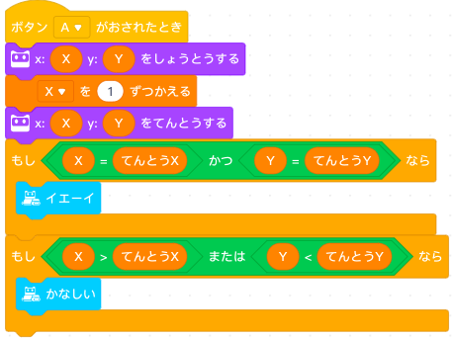
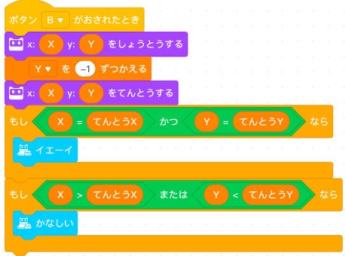
ミッション：きえたあおいてんをさがせ！
「ボタンAがおされたとき」の
ブロックをふくせいしよう！
ボタンBをおしたときのプログラムをつくろう！
ボタンをおすとへんすう「Y」は1ずつへる。

Slide 27

ミッション：きえたあおいてんをさがせ！
プログラムをパソコンにほぞんしよう！
ファイル → 「コンピュータにほぞん」をえらぶ
※とぎれているけど、「ファ…」とかいているところをクリックしてね。
保存する

Slide 28

ミッション：きえたあおいてんをさがせ！
ファイルめいを「（じぶんのなまえ）１１てんをさがす」にして
「ほぞん」ボタンをおす
もりかずお１１てんをさがす

Slide 29
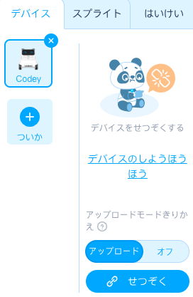
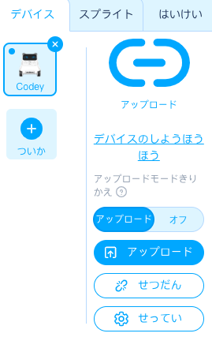
ミッション：きえたあおいてんをさがせ！
プログラムがかんせいしたね！
Codeyにアップロードして
うごかしてみよう！
コーディ
コーディ
ダイアログのせつぞくボタンをおす。
Codeyのでんげんランプが
あおになっていることをたしかめる。
せつぞくボタンをおす。
アップロードボタンをおす。

Slide 30

ミッション：きえたあおいてんをさがせ！
プログラムをうごかそう！
CodeyのUSBケーブルをぬき、アップロードしたプログラムがうごくかたしかめよう！
コーディ
ユーエスビー
めいれいどおりにうごいたかな？

Slide 31
ステップアップ！
スマートな（すっきりした）プログラムをかんがえよう！

Slide 32

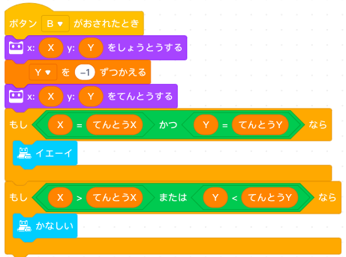

かんがえてみよう！
ブロックていぎをつかって、プログラムをスマートにしよう！
だい10かいでブロックていぎをがくしゅうしたね！
おなじしょりをするぶぶんは、
ブロックていぎにするとわかりやすくなるよ！
このぶぶんのしょりはおなじだね！ブロックていぎにしてみよう！

Slide 33


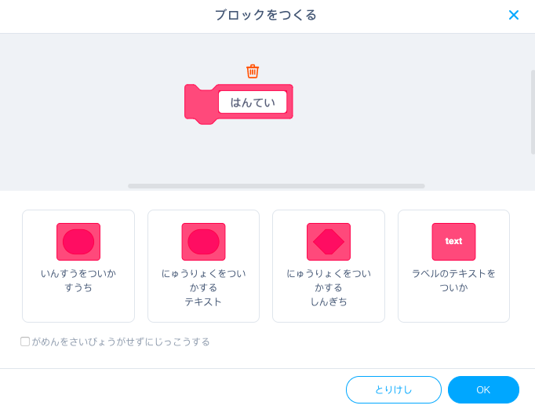

かんがえてみよう！
いちをはんていするプログラムをていぎしよう
「ブロックていぎ」から「ブロックをつくる」をえらび、「はんてい」というなまえのていぎを
つくる。
ブロック
ていぎ

Slide 34
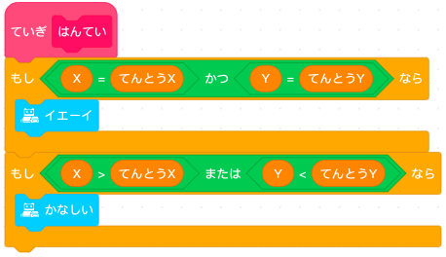
かんがえてみよう！
にいちをはんていするプログラムをつなげる。

Slide 35
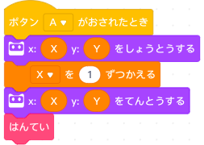
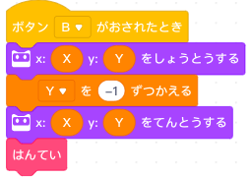

かんがえてみよう！
ブロック
ていぎ
「ブロックていぎ」から をえらび、それぞれのブロックにつなげる。
プログラムをほぞんしよう！（ファイルめい：「（じぶんのなまえ）
ステップアップ111」）
Codeyにアップロードしてうごくかたしかめてみよう！
コーディ

Slide 36
チャレンジ！
ちょっとむずかしいよ！よくかんがえよう！

Slide 37
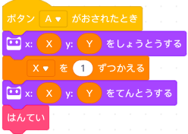
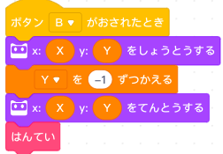

チャレンジ！
ブロックていぎをつかって、プログラムを「もっと」スマートにしよう！
このぶぶんは「X」「Y」のあたいをかえるいがいは
おなじしょりだね・・・。
ブロックていぎにしょりをするへんすうのじょうほうを
わたしたいなあ・・・。

Slide 38
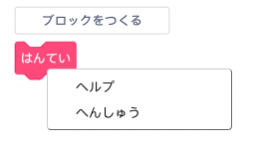
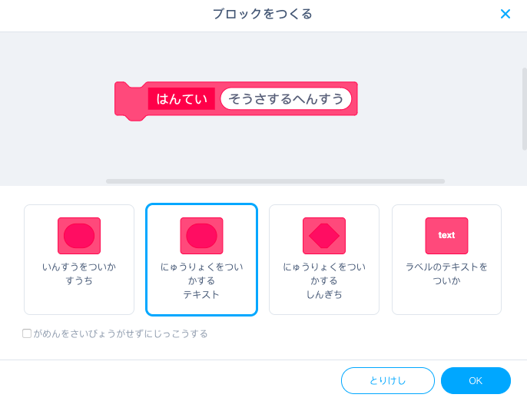

チャレンジ！
「はんてい」のブロックていぎをちょっとかえてみよう！
「ブロックていぎ」の「はんてい」をみぎクリックし、「へんしゅう」をえらぶ。
ブロック
ていぎ
「にゅうりょくをついかする テキスト」を
クリックし、「そうさするへんすう」という
なまえのひきすうをついかする。

Slide 39


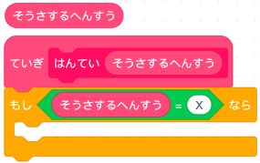
ひきすうについて
ひきすうとは、ブロックていぎ（かんすう）にわたす
もじやすうじのことです。
よびだしもとでしていしたあたいを、
ブロックていぎでつかうことができるよ！

Slide 40
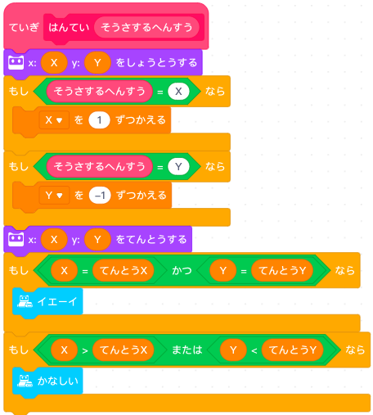


チャレンジ！
「ブロックていぎ」の「ひきすうのあたいで、かえるへんすうとあたいをしていする。
よびだしもとのブロックていぎにひきすうをせっていする。

Slide 41
チャレンジ！
プログラムをほぞんしよう！
（ファイルめい：「（じぶんのなまえ）11チャレンジ」）
Codeyにアップロードして、うごくかたしかめてみよう！
コーディ
めいれいどおりにうごいたかな？

Slide 42

おつかれさまでした！
がんばったね！

